Slide 1
Fundamentos del Control Médico de la actividad física
2do año C.D
Tema 1. Control y medición de la Actividad Física.

Slide 2
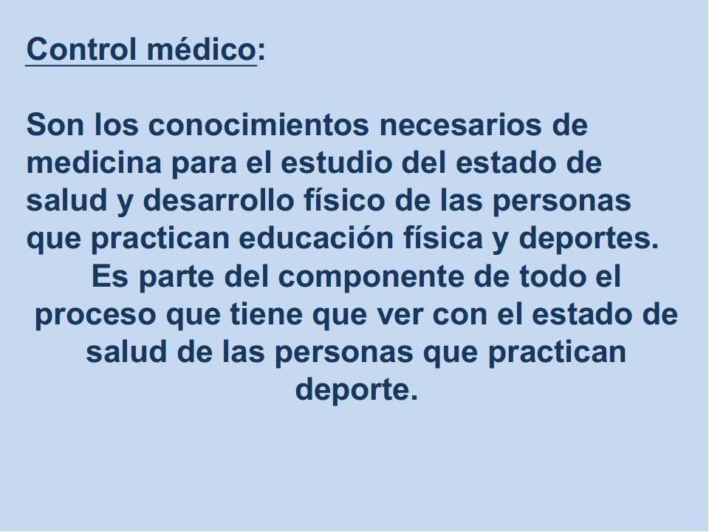

Slide 3
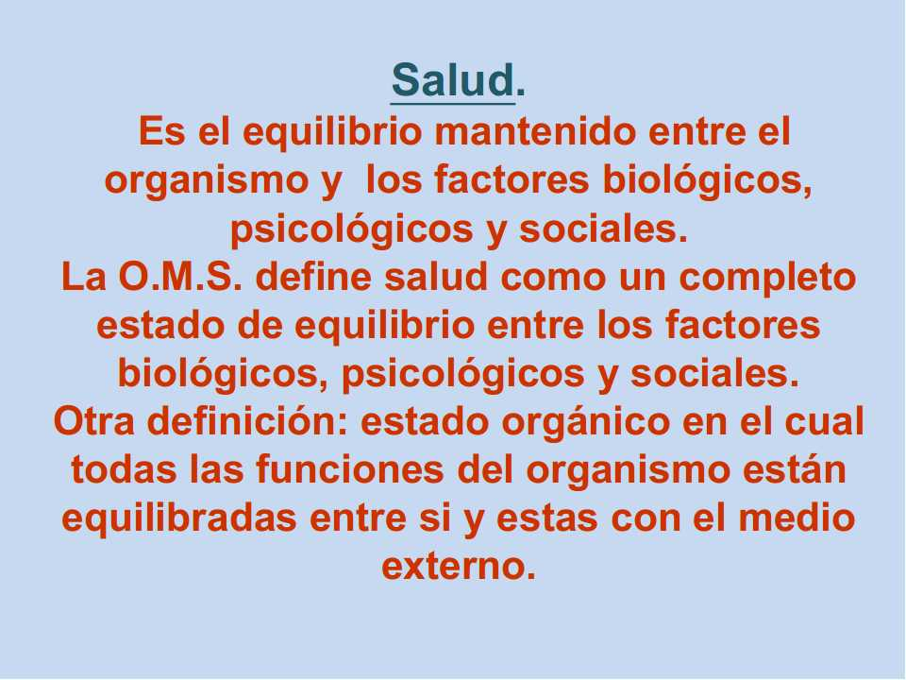

Slide 4
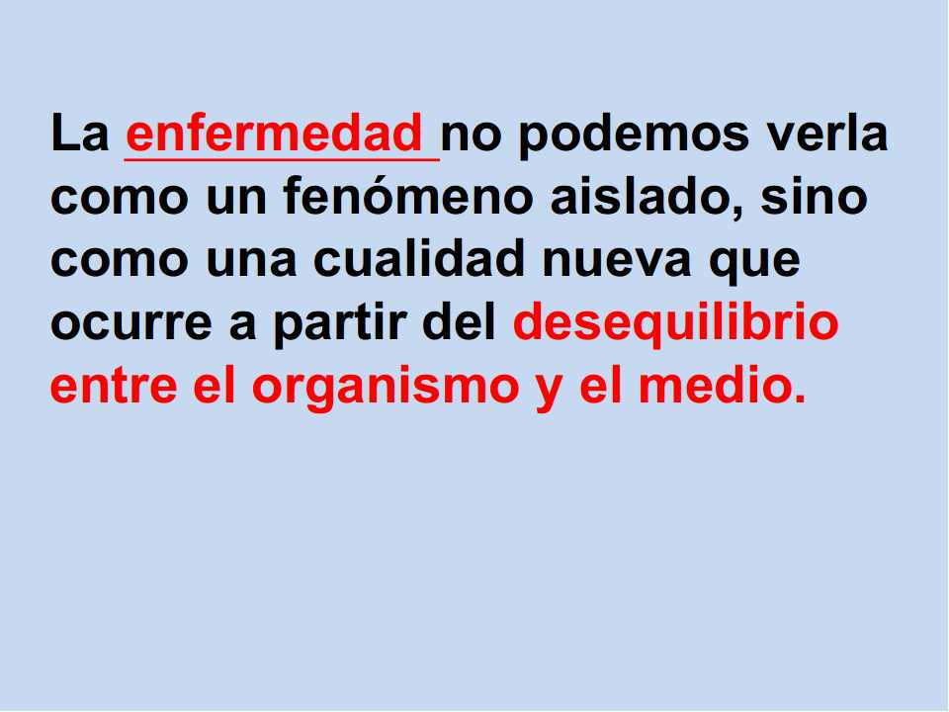

Slide 5
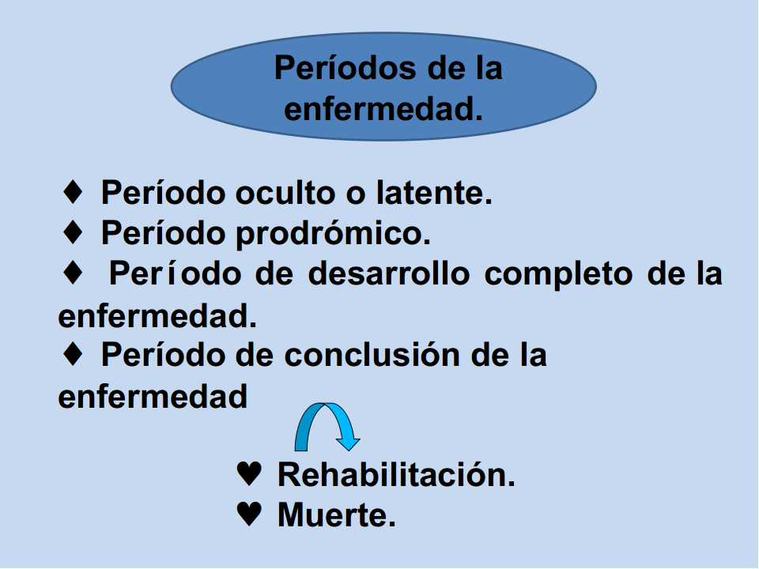

Slide 6
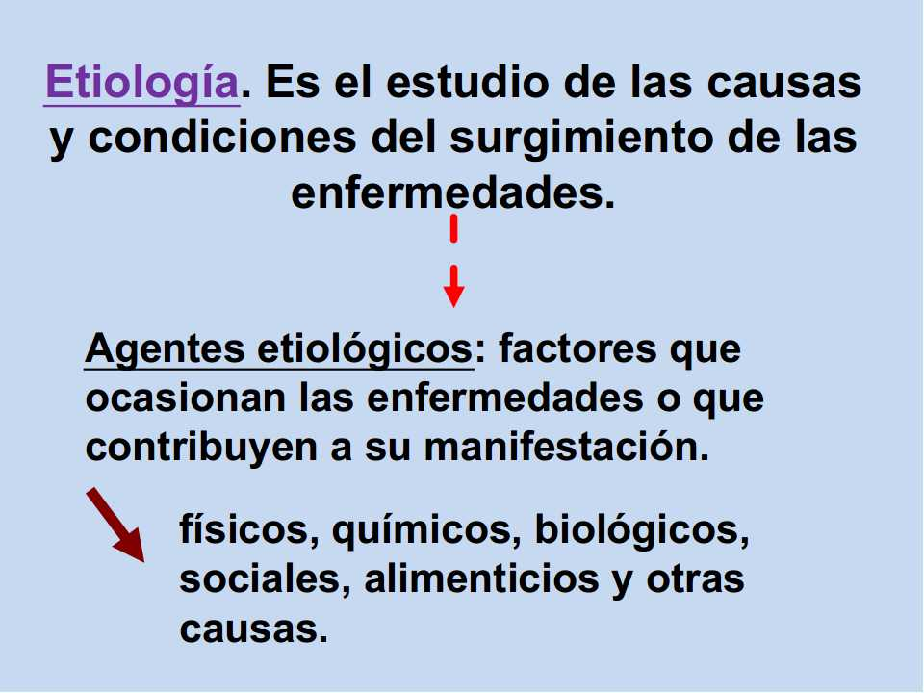

Slide 7
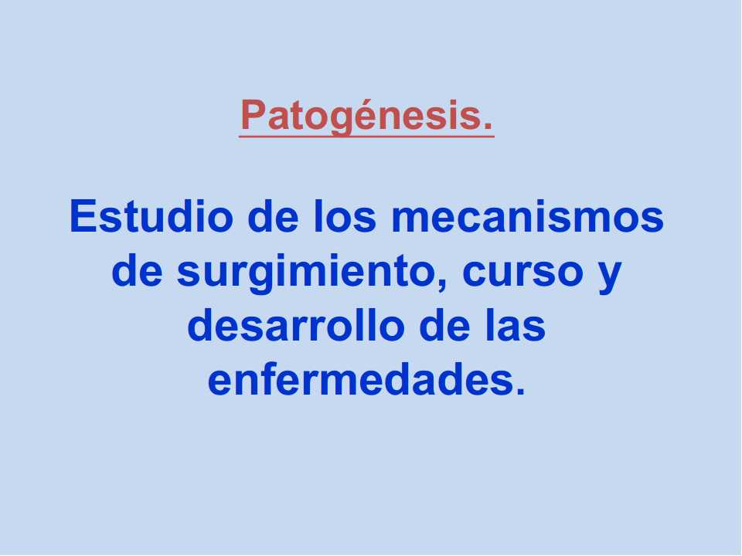

Slide 8
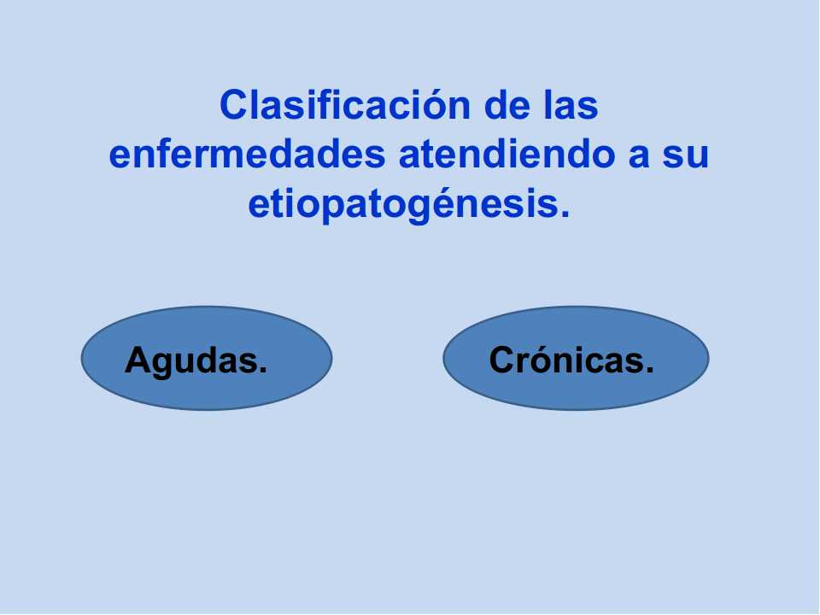

Slide 9
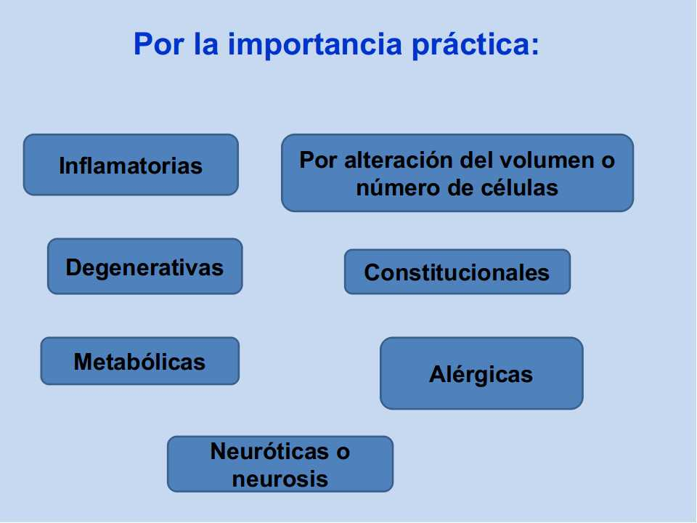

Slide 10
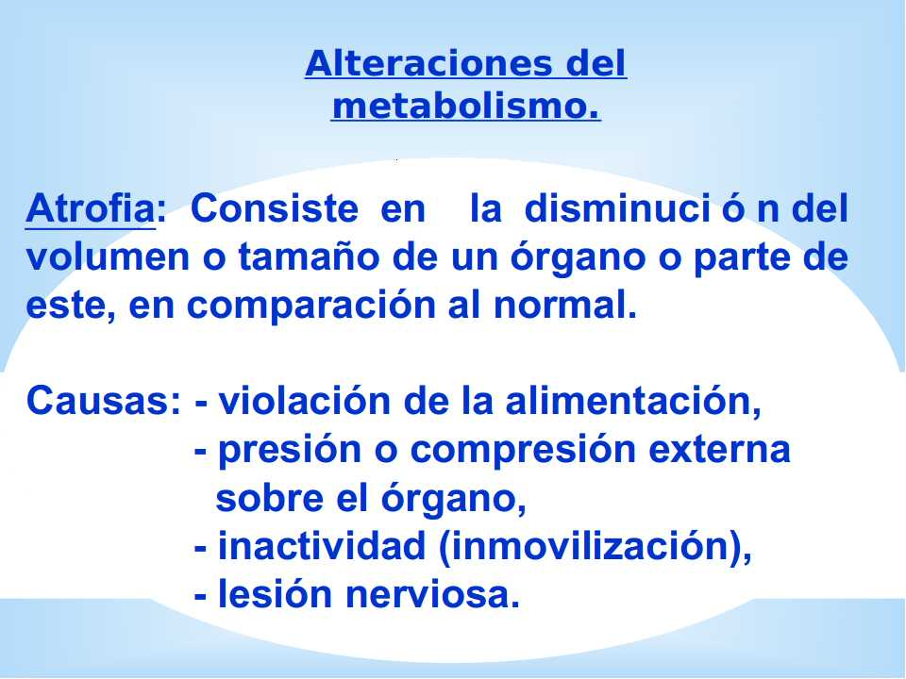

Slide 11
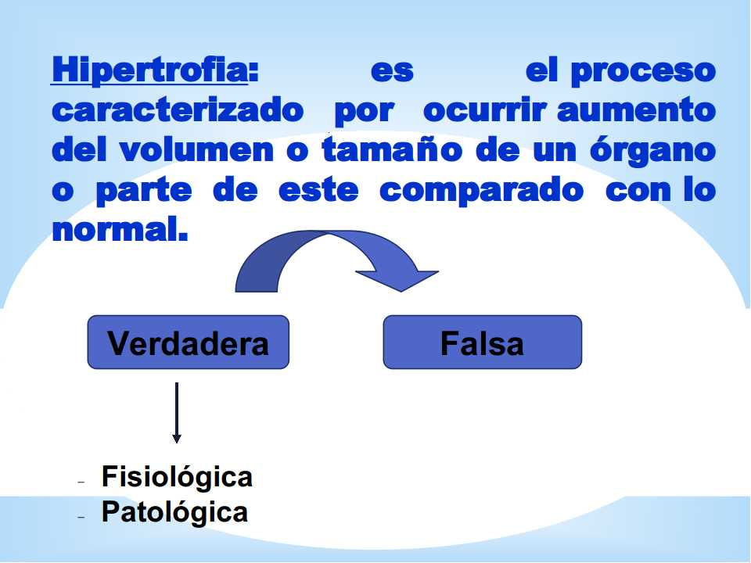

Slide 12
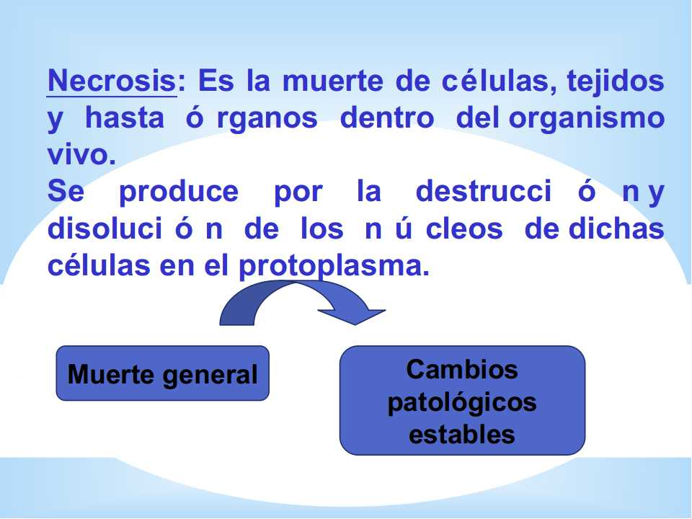

Slide 13
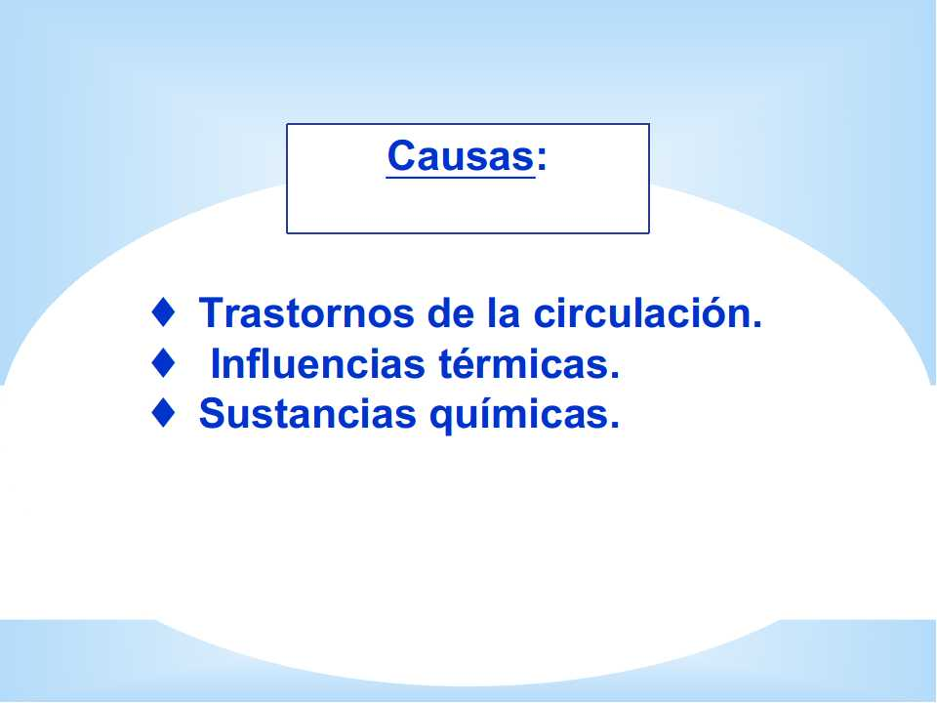

Slide 14
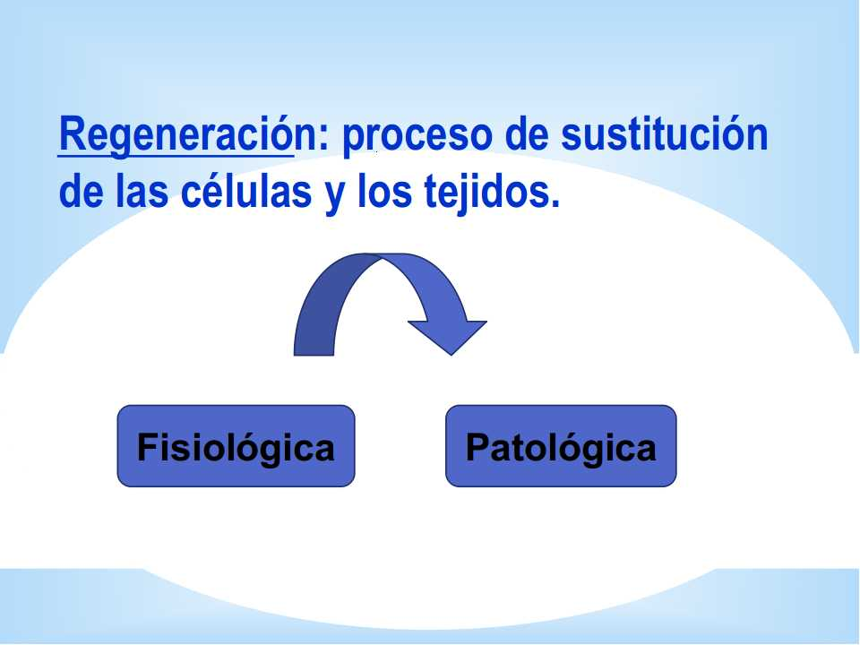

Slide 15
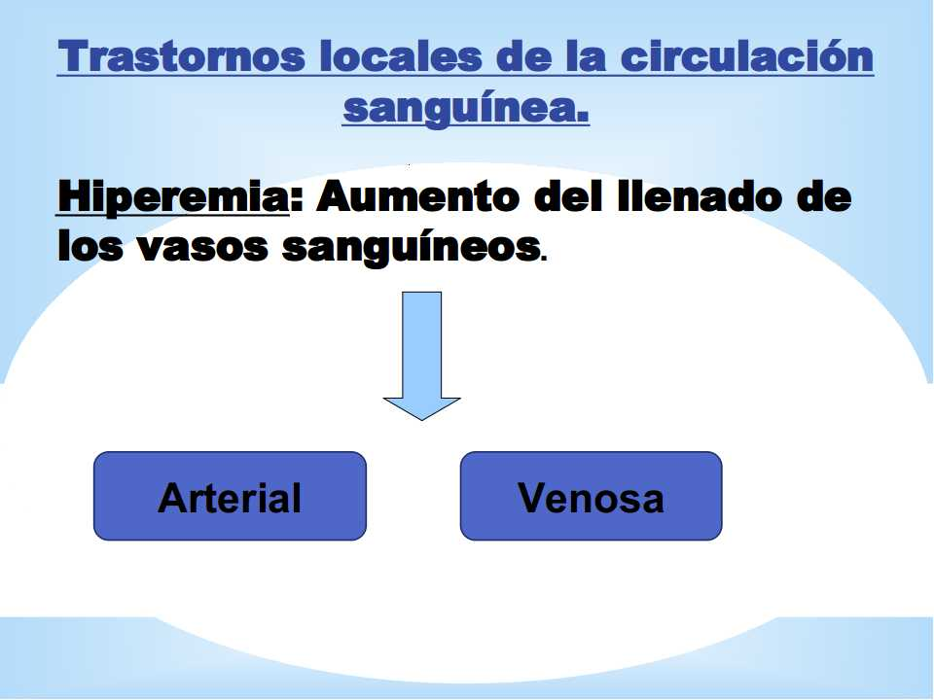

Slide 16
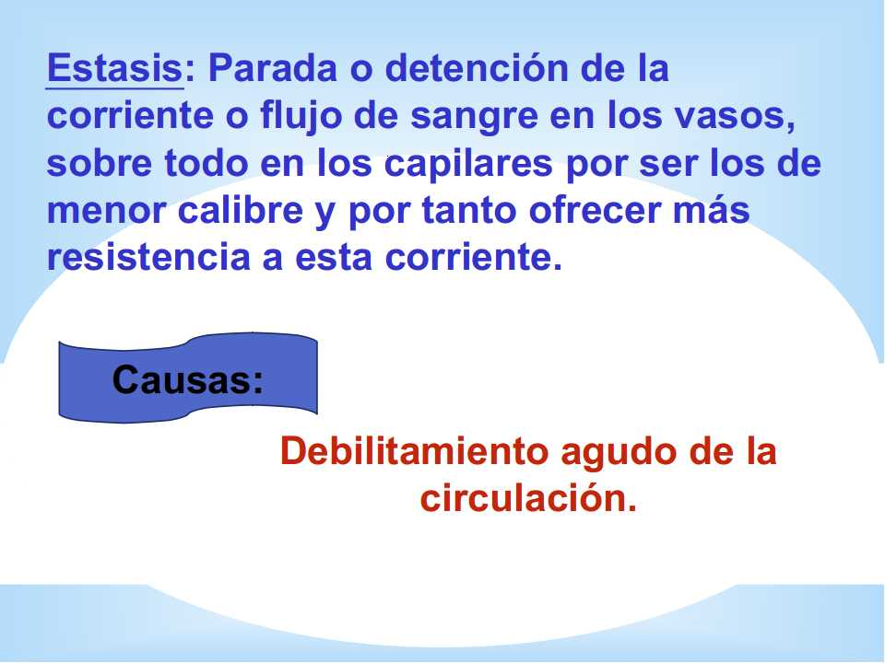

Slide 17
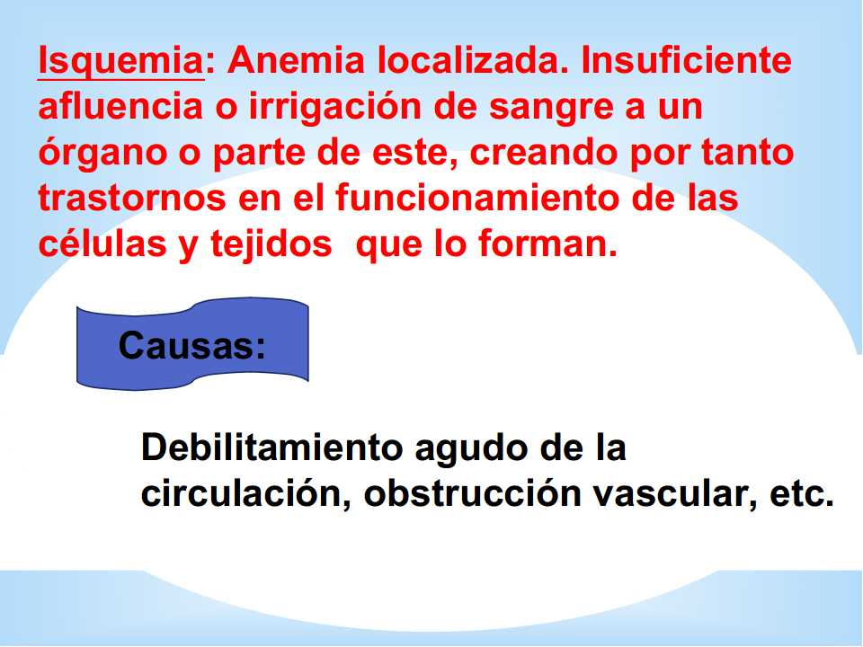

Slide 18
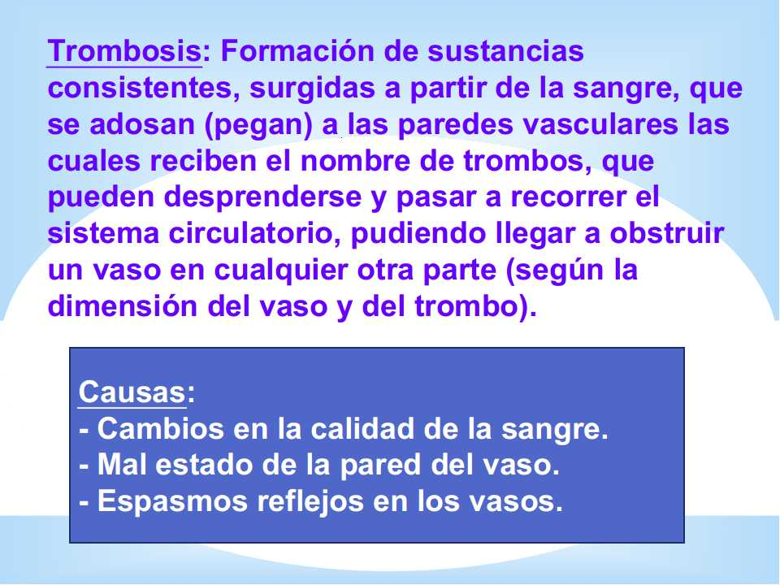

Slide 19
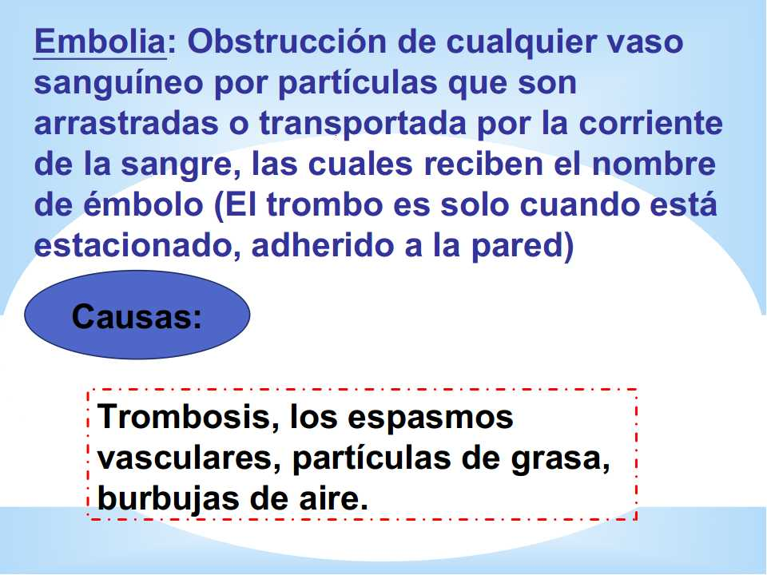

Slide 20
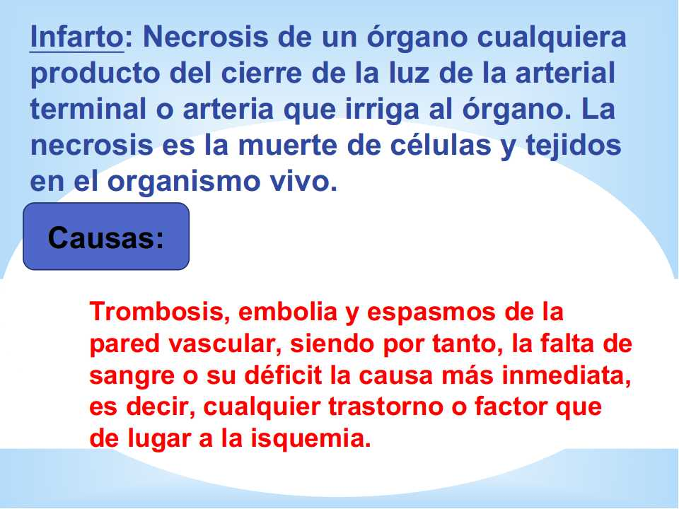

Slide 21
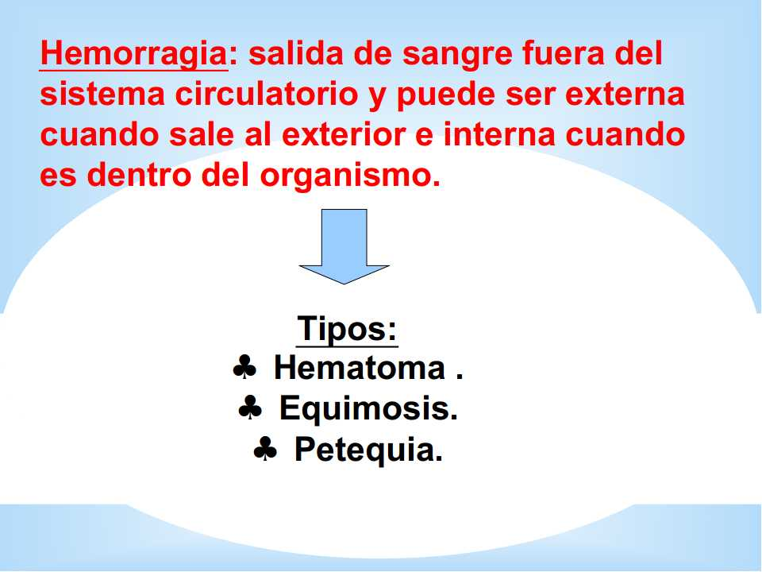

Slide 22
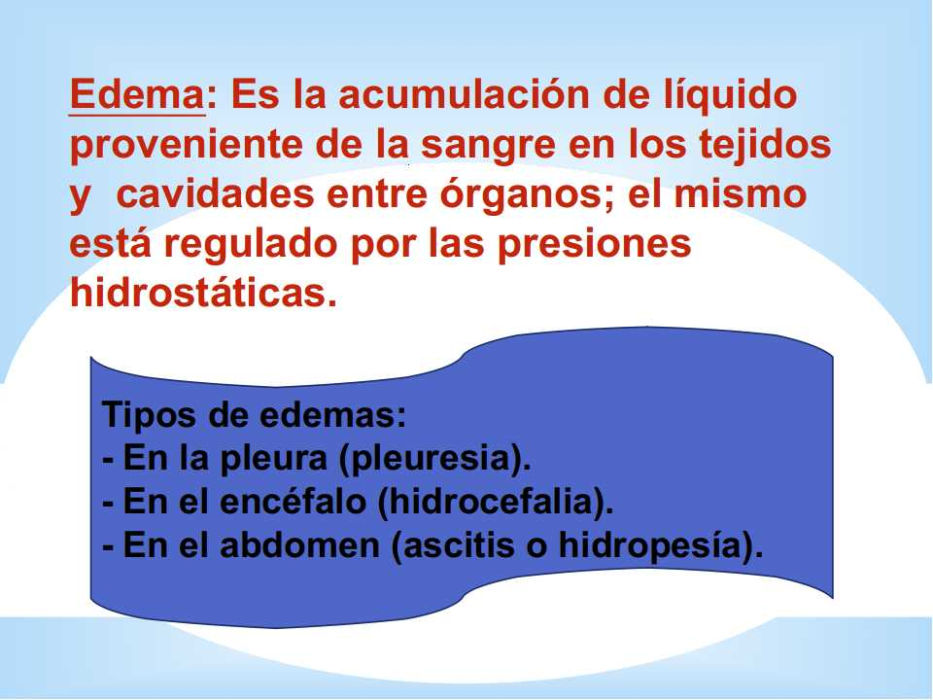

Slide 23
Condición física
Conjunto de cualidades y habilidades físicas, que incluyen el desempeño y salud en diferentes aspectos como resistencia física, fuerza, velocidad, agilidad, equilibrio, coordinación .
Implica el estado de salud de una persona y su capacidad para cumplir con las responsabilidades diarias sin sufrir fatiga excesiva.

Slide 24
Control y evaluación de la actividad física
Proceso que permite monitorear, medir y mejorar la salud y el rendimiento físico de las personas en una actividad deportiva.
Objetivo: mejorar la salud, la velocidad y la agilidad, aumentar la resistencia y la fuerza, controlar el peso.
Tipos de evaluación: evaluación previa
evaluación en tiempo real
evaluación post- evaluación

Slide 25
Evaluación de las manifestaciones de la actividad física
-evidencia de actividad física
-estimulación del sistema nervioso
-evidencia de reservas de energías
-tamaño y capacidades de músculos
-reserva de glúcidos y lípidos
-pruebas de eficiencia física

Slide 26
Tipos de exámenes en el control y la evaluación de la actividad física. Métodos para la investigación del estado de salud: anamnesis, inspección visual, maniobras clínicas (auscultación, palpación y percusión), exámenes médicos, de laboratorio y especiales).

Slide 27
El control y la evaluación de la actividad física presenta varias pruebas y exámenes que se utilizan para obtener información valiosa:
-pruebas de actividad física general (medición de la capacidad pulmonar, prueba de velocidad, prueba de resistencia)
-exámenes de medicina del deporte (pruebas de peso, circunferencia, calzado, muscular, flexibilidad, estabilidad)
-pruebas de evaluación de salud general (prueba de eritrocitos, hemoglobina, leucocitos, glóbulos blancos, creatinina, glucosa en sangre)
-pruebas de hormonas y metabolismo (tiroides, hipófisis, oxígeno en sangre)

Slide 28
Métodos del examen médico.
TAREAS QUE SE SOLUCIONAN:
Determinar el estado de salud, el desarrollo físico, el estado funcional del organismo, etc.
Permite conocer los cambios que se van produciendo en el organismo por la influencia de las cargas de entrenamiento.
Se detectan los signos de avances positivos o por el contrario alteraciones en los diferentes órganos o sistemas.
Ayuda al deportista y al entrenador en la planificación del entrenamiento deportivo.

Slide 29
Métodos para el examen médico.
Anamnesis. Proviene del griego anamnesis-recuerdo. Primero se precisan los datos personales y después, se recopila la anamnesis médica y deportiva.
La anamnesis médica revela las enfermedades, los traumas y las intervenciones quirúrgicas. Se analizan los datos acerca de las enfermedades que han padecido los familiares y se indaga sobre los hábitos nocivos.

Slide 30
La anamnesis deportiva incluye las informaciones necesarias sobre la fecha de comienzo de las clases de deportes, la metodología y el régimen de entrenamiento en el transcurso de toda la actividad deportiva.

Slide 31
Inspección visual.
Al principio la atención se centra en su aspecto general, su actitud, cómo se desenvuelve, cómo se comunica. Todo esto ocurre mientras se entabla el primer contacto y luego mientras transcurre la conversación. Posteriormente, cuando se efectúa el examen físico, la observación se dirigirá al aspecto más específico, ojos, mucosas, coloración de la piel.

Slide 32
Palpación. Posibilidad de captar una gran cantidad de información: la suavidad de la piel, su humedad y untuosidad, la temperatura, lo blanda o dura que pueda ser una superficie, si se desencadena dolor con la presión que ejercen nuestros dedos, si se palpa algo que se puede delimitar.

Slide 33
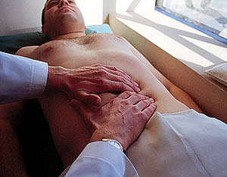

Slide 34
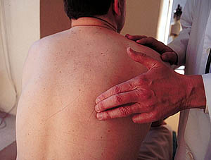
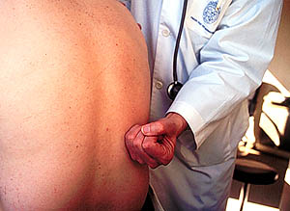
Percutir es dar golpes. Estos a su vez producen sonidos que son audibles y vibraciones que son palpables.
Directa
Puñopercusión

Slide 35
Indicadores fisiológicos en reposo (el punto de partida)
Antes de iniciar se debe conocer el estado de homeostasis del sujeto. Estos datos sirven como “línea base”
-frecuencia cardíaca basal (FCB): se mide idealmente al despertar. En atletas de lato rendimiento, es común encontrar bradicardia sinusal (frecuencia por debajo de 60 ppm) debido a la hipertrofia excéntrica del ventrículo izquierdo.
-alerta metodológica: si un atleta presenta una FCB de 8 a 10 latidos por encima de su promedio habitual, es un indicador claro de fatiga residual o un proceso infeccioso en ciernes.
-tensión arterial (TA): los valores normales (120/80 mmHg) pueden variar ligeramente. Un aumento en la tensión diastólica en reposo puede indicar tensión nerviosa o sobre entrenamiento.
-frecuencia respiratoria (FR): en reposos suele oscilar entre 12 y 16 respiraciones por minutos.

Slide 36
Indicadores durante la actividad física (el control de la carga)
Aquí se evalúa cómo el organismo rompe su equilibrio para responder a la demanda energética.
-frecuencia cardíaca de esfuerzo (FCE): es el indicador más práctico en el campo. Nos permite ubicar al atleta en la zona de intensidad (aeróbica regenerativa, mixta o anaeróbica)
-Fórmula de Karvonen: no olviden usarla para determinar la FC de entrenamiento según la edad y la FC de reserva.
-tensión arterial de esfuerzo: lo fisiológico es que la sistólica aumenta linealmente con la intensidad, mientras que la diastólica debe mantenerse estable o descender ligeramente debido a la vasodilatación periférica.
-patología: si la diastólica sube significativamente, detengan la prueba; estamos ante una respuesta hipertensiva de esfuerzo.
-consumo de oxígeno: aunque requiere analizadores de gases, se usan tests como el test de Cooper o el de Navette para estimar la capacidad aeróbica máxima.

Slide 37
Indicadores para la recuperación de la Fuerza Cardíaca (FC)
(Ventana de la supercompensación). Este es el momento donde evaluamos la capacidad de adaptación del atleta
-índice de recuperación de la FC: se evalúa cuánto desciende la FC al primer, tercer y quinto minuto después de cesar el esfuerzo.
-criterio de excelencia: un descanso de más de 30 latidos en primer minuto de signo de una excelente condición física y una eficiencia reactiva del sistema parasimpático.
-lactato sanguíneo (post-esfuerzo): se mide generalmente a los 3-5 minutos de terminada la carga máxima. Nos indica la participación de la vía glucolítica anaeróbica.
-diferencia de tensión arterial (TA): debe retornar a valores cercanos a los iniciales en los primeros 10 minutos.

Slide 38
Métodos de estudio del desarrollo físico. Generalidad sobre la Somatoscopía. Antropometría. Concepto. Puntos antropométricos. Marcaje y mediciones. Importancia del control antropométrico

Slide 39
Constitución física
. Características inherentes de un individuo. Características físicas del cuerpo, que incluye el modo de desempeño de las funciones, actividades del proceso metabólico, forma y grado de reacciones frente a estímulos.

Slide 40
Constitución física. Tipos
. Constitución mesomorfo: cuando de presenta un desarrollo armónico, proporcionado
. Constitución ectomorfa: cuando predomina un crecimiento en altura, con tendencia a ser delgados y tener extremidades largas
. Constitución endomorfa: cuando predomina una talla corta, asociada a sobrepeso

Slide 41
Desarrollo físico es el conjunto de propiedades morfológicas y funcionales del organismo que determinan la capacidad física de acción del mismo. Abarca
las particularidades morfológicas de la estructura y las dimensiones del cuerpo y
las posibilidades funcionales del organismo.
Notes:
41

Slide 42
El estudio del desarrollo físico individual se realiza por medio del cálculo de diferentes índices morfológicos como son: la estructura, el peso corporal, la circunferencia torácica, su tejido adiposo, muscular y óseo, etc.
Somatoscopía
Métodos principales
Antropometría
Notes:
42

Slide 43
La somatoscopia se refiere a la descripción del cuerpo del hombre y sus variaciones físicas por medio de la observación visual y se utiliza fundamentalmente para evaluar la postura.
Notes:
43

Slide 44
Antropometría. Se encarga del estudio de las mediciones de las diferentes partes del cuerpo humano.
Ciencia auxiliar básica de las ciencias aplicadas al ejercicio y al deporte, que desarrolla métodos para la cuantificación del tamaño, la forma, las proporciones, la composición, la maduración y la función grosera de la estructura corporal.
Notes:
44

Slide 45
Cineantropometría. Disciplina que estudia el cuerpo humano mediante medidas y evaluaciones de su tamaño, forma, proporcionalidad, composición, maduración biológica y funciones.

Slide 46
Valor de la Antropometría
Verificar o comprobar los cambios reales en la morfo estructura.
Notes:
46

Slide 47
Instrumentos y unidades de medida.
Medición Instrumentos Unidad de medida
1.- Talla de pie........ Antropómetro y
Estadiómetro ...................... cm
2.- Peso ................... Pesa o balanza ...................... Kg.
3.- Circunferencias … Cinta métrica ......................... cm
4.- Diámetros ............ Calibrador, epicondilar,
Compás grande y pequeño … cm
5.- Pliegues cutáneos..Calibrador de grasa ............. mm
(caliper)
6.- Dinamometría ....... Dinamómetro ......................... Kgf
7.- Espirometría ......... Espirómetro ........................ ml (cm3)
Notes:
47

Slide 48
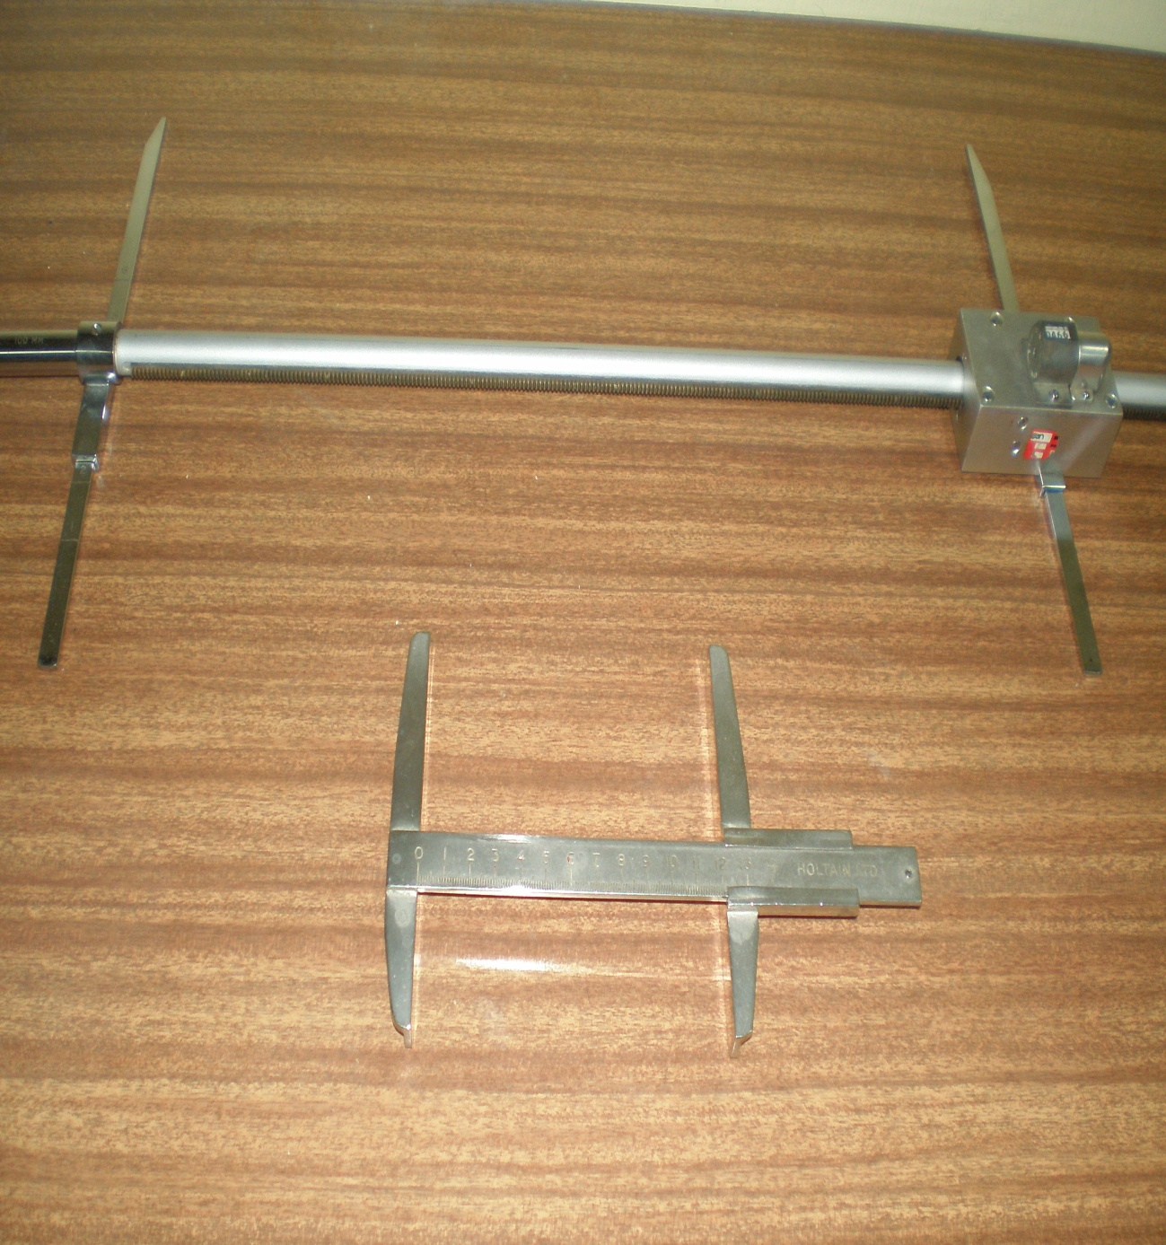
Compás grande y pequeño
Notes:
48

Slide 49
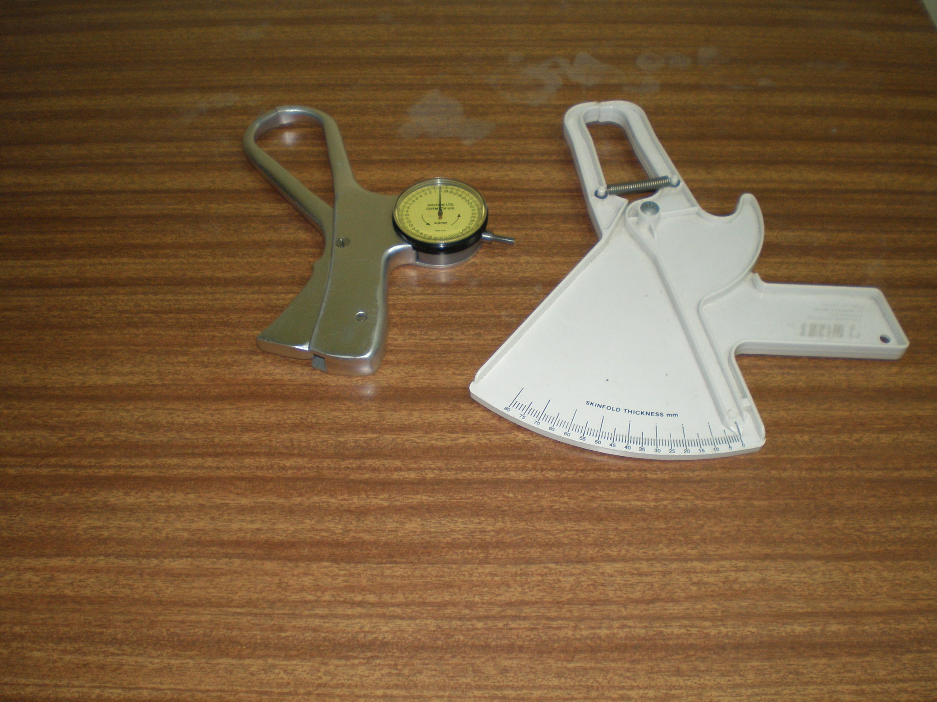
Caliper o calibrador de grasa.
Notes:
49

Slide 50
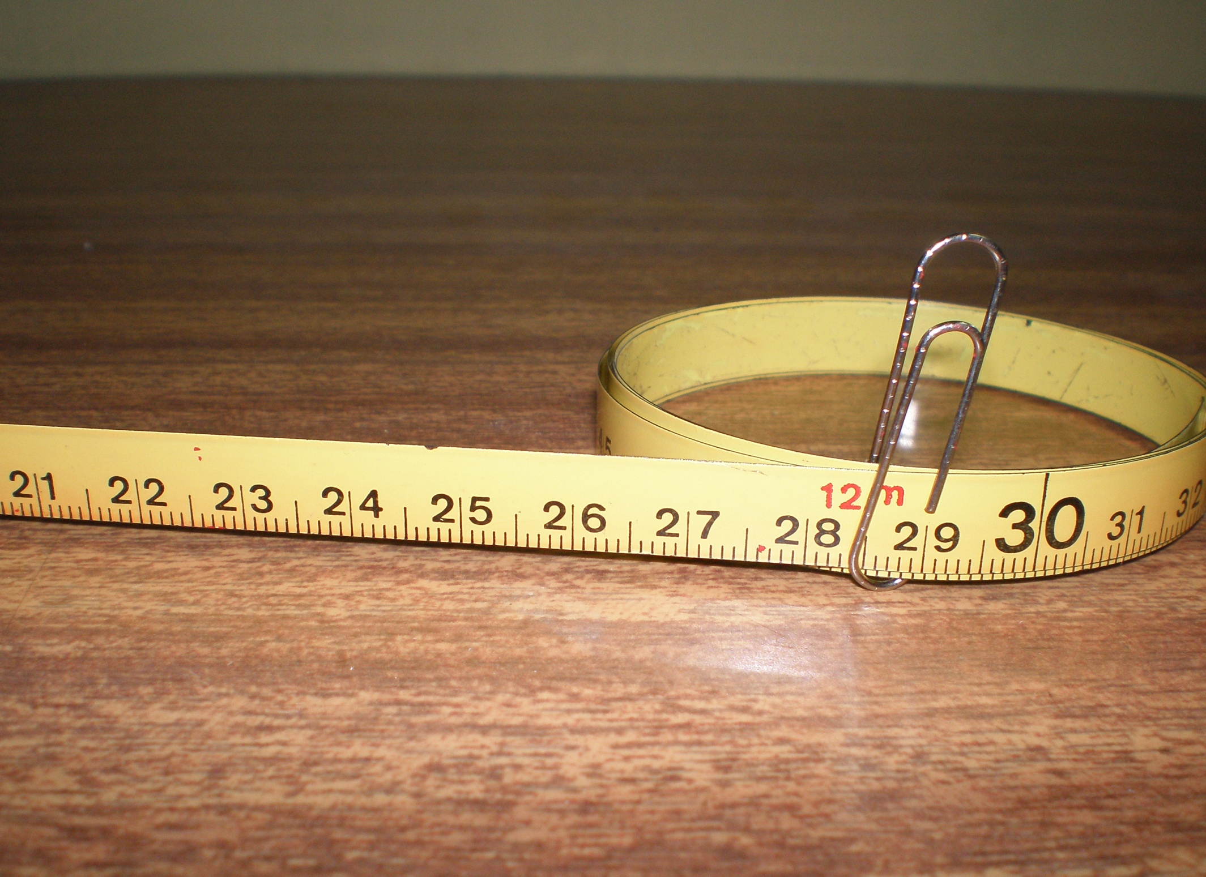
Cinta métrica
Notes:
50

Slide 51
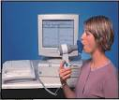
Espirometría: para medir capacidad pulmonar.
Espirómetro
Notes:
51

Slide 52
Puntos somatométricos de referencia.
1. VERTEX: Es el punto más elevado en la línea medio sagital con la cabeza orientada en el plano de Frankfort.
2. ORBITAL: Es el punto más bajo del borde inferior de la órbita, se determina palpándolo.
3. TRAGIO: Es el punto de intersección de las tangentes puesta en los bordes antero y superior del trago anatómico.
4. GLABELA: Se encuentra entre las cejas, es el punto más saliente hacia delante.
5. OPISTOCRÁNEO: Es el punto más saliente del occipital y corresponde al punto más alejado de la glabela, también se llama occipucio.
6. OLÉCRANON: Es el punto ubicado en la parte posterior del brazo a nivel del codo.
Notes:
52

Slide 53
7. SUPRAESTERNAL: Es el punto de intersección del borde superior del esternón y la línea medio sagital .
8. MESOESTERNAL: Se encuentra en el 4to espacio intercostal con la línea medio sagital, en la superficie anterior del tórax.
9. XIFOIDEO: Punto inferior del esternón.
10. ACROMIAL: Es el punto más lateral y superior de la apófisis acromial del omóplato.
11. TELIO: Es el punto medio de la tetilla.
12. SINFISIO: Es el punto de encuentro del borde superior de la sínfisis de los huesos púbicos y la línea medio sagital.
13. RADIAL: Es el punto más alto en el borde de la cabeza del radio.
14. ESTILIO RADIAL: Es el punto más bajo en la apófisis estiloidea del radio.

Slide 54
15. DACTILIO: Es el punto más bajo en el ápice de la yema del dedo medio de la mano.
16. ILIOCRESTAL: Es el punto más saliente en la cresta ilíaca, hacia la espina ilíaca posterior superior.
17. ILIOESPINAL ANTERIOR: Es el punto más lateral en la espina ilíaca antero superior.
18. TROCANTERIO: Es el punto más alto en trocánter mayor del fémur.
19. TIBIAL: Es el punto más alto en el margen glenoidal de la cabeza de la tibia.
20. ESFIRIO TIBIAL: Es el punto más bajo del maléolo interno o tibial.

Slide 55
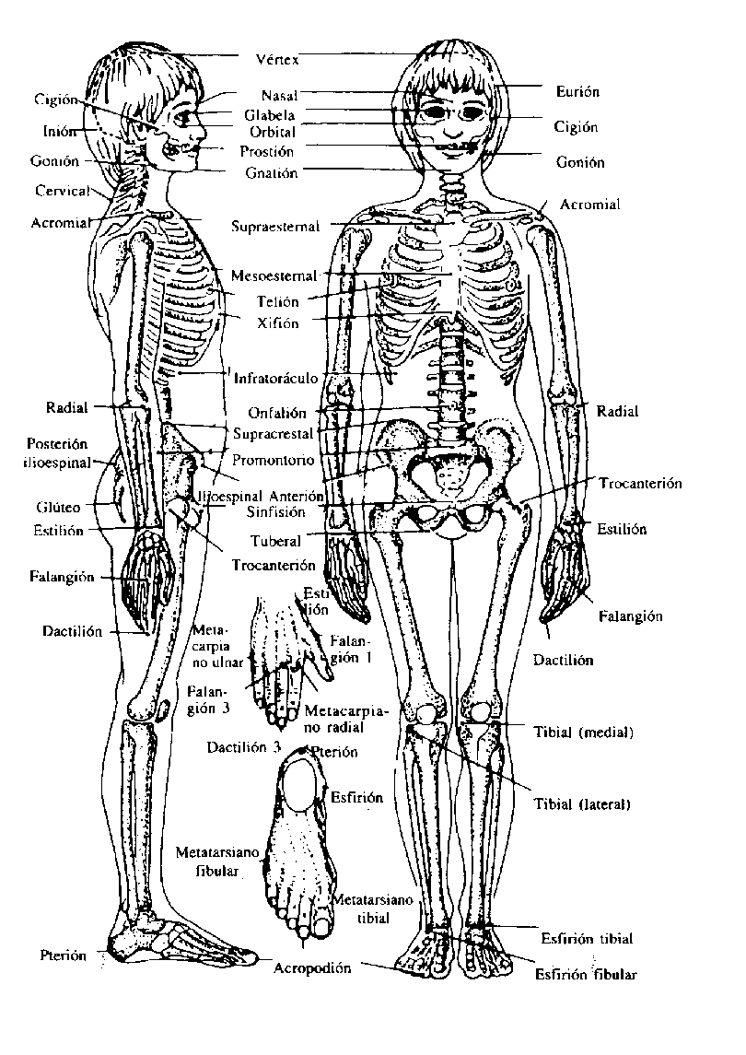

Slide 56
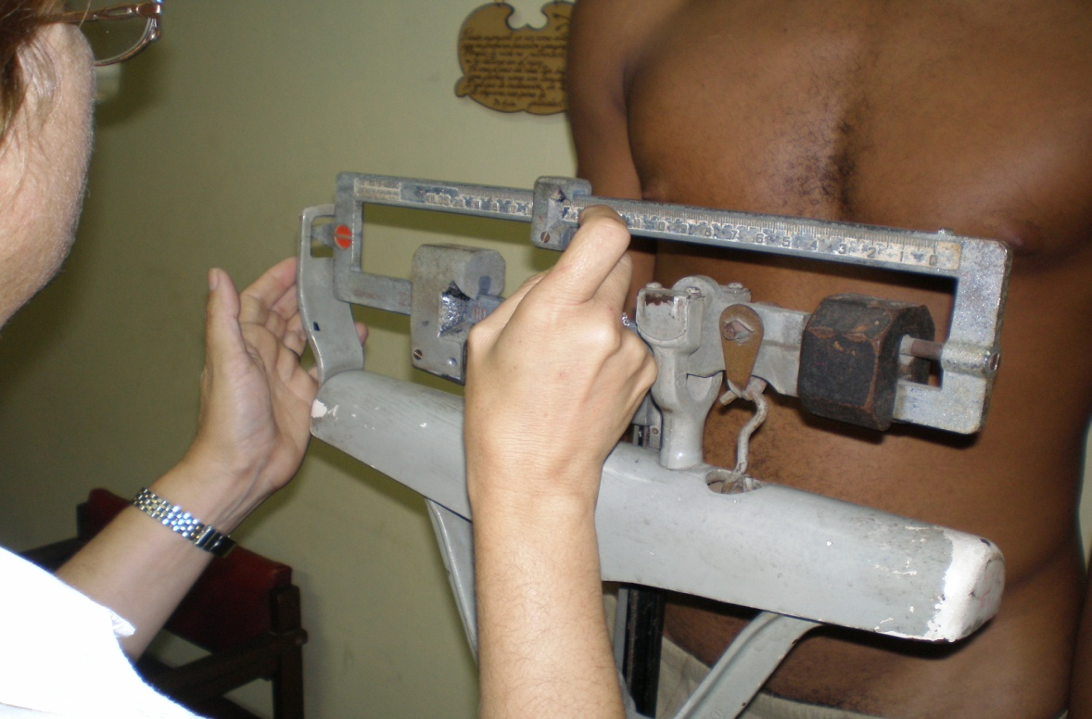
Medidas totales.
Peso: El sujeto de pie, en posición erecta, situado en el centro de la balanza, de frente al medidor, sin que haga contacto con nada alrededor. Se mide la acción de la gravedad sobre la masa corporal.

Slide 57
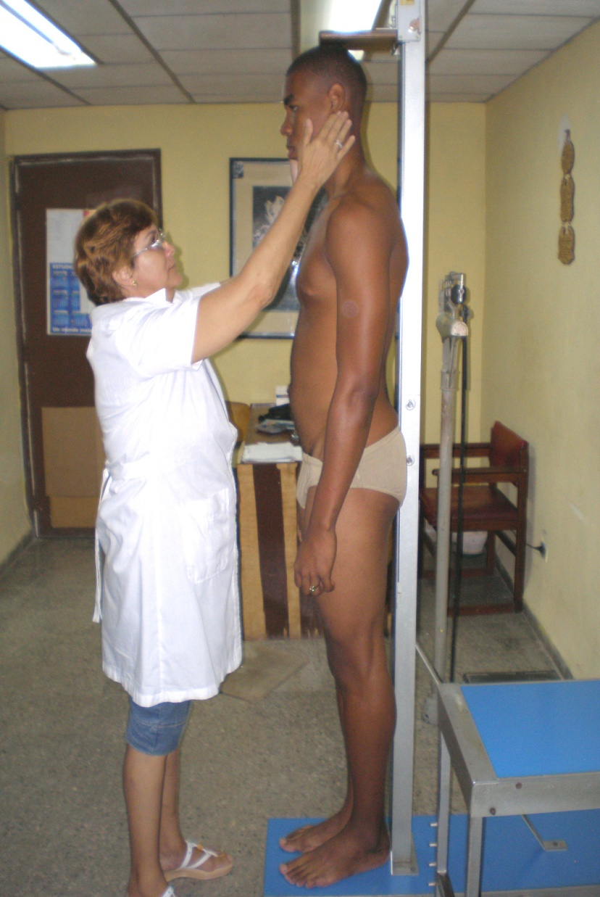
ALTURAS
1.- Estatura: Desde el vértex, punto más elevado de la cabeza en el plano medio sagital. La cabeza orientada en el plano de Frankfort (plano imaginario que se extiende desde el borde inferior de la órbita izquierda hasta el margen superior del meato auditivo externo). El sujeto en posición antropométrica, con el occipital, la espalda, los glúteos y los talones en contacto con la barra vertical del instrumento. Se toma la distancia vertical desde el vértex al plano de sustentación.

Slide 58
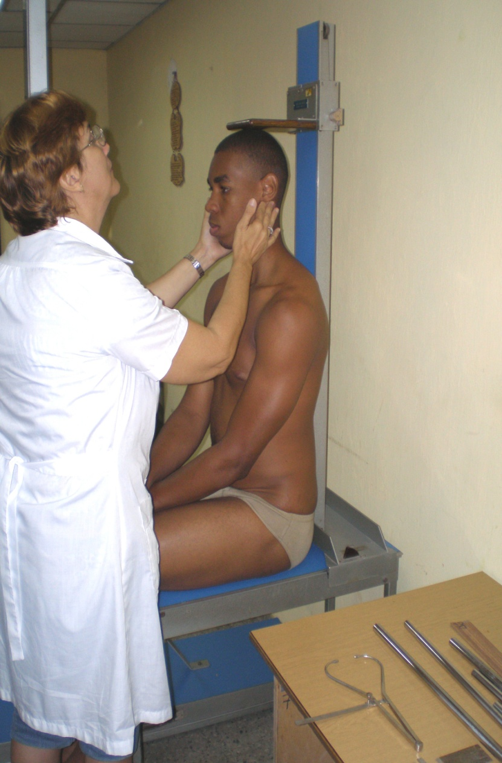
2.- Estatura sentada: El sujeto sentado, con la cabeza en el plano de Frankfort, el tronco erecto, formando un ángulo de 90º con los muslos, al igual que con la articulación de la rodilla, las manos colocadas sobre los muslos y los pies apoyados en el plano de sustentación; la región occipital y la espalda en contacto con la barra vertical del instrumento. Se toma la distancia entre el vértex y la zona isquiática.

Slide 59
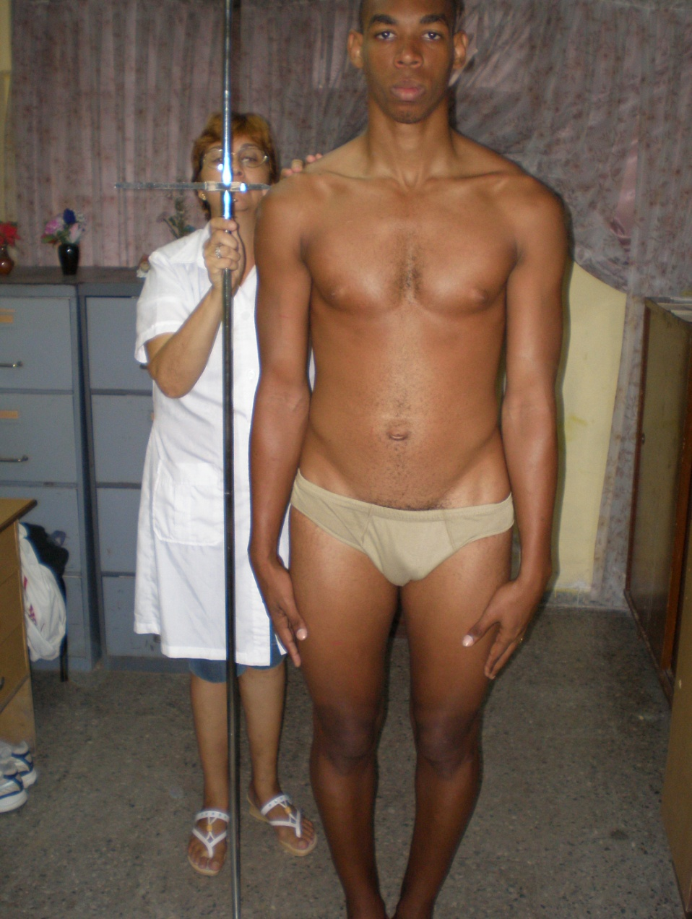
3.- Acromial: El individuo en posición antropométrica, se toma la distancia entre el acromio al plano de sustentación.

Slide 60
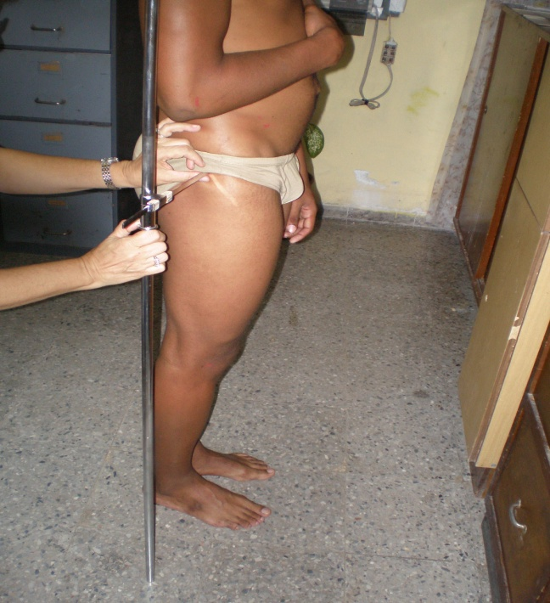
4.- Trocantérica: El individuo en posición antropométrica, se toma la distancia entre el trocanterio al plano de sustentación.

Slide 61
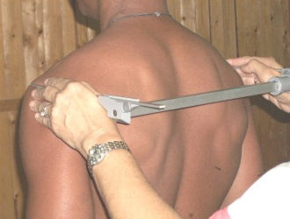
  DIÁMETROS ÓSEOS.
1.- Biacromial: Sujeto en posición antropométrica; las olivas del compás se colocan en los bordes laterales del proceso acromial; la medida es tomada por atrás.

Slide 62
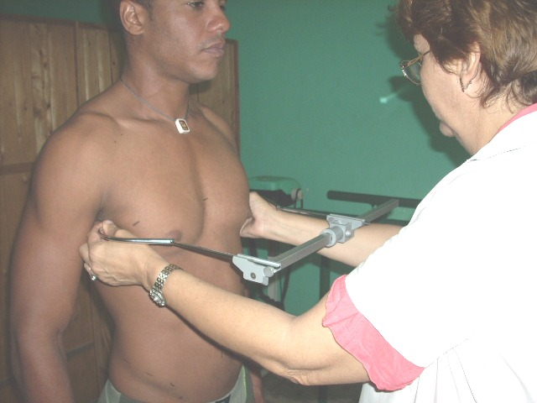
2.- Transverso del tórax: El sujeto en la posición antropométrica o sentado; las olivas del compás se
colocan entre los puntos más laterales del tórax, al
nivel del mesoesternal. La medida se toma al final de
una espiración normal.

Slide 63
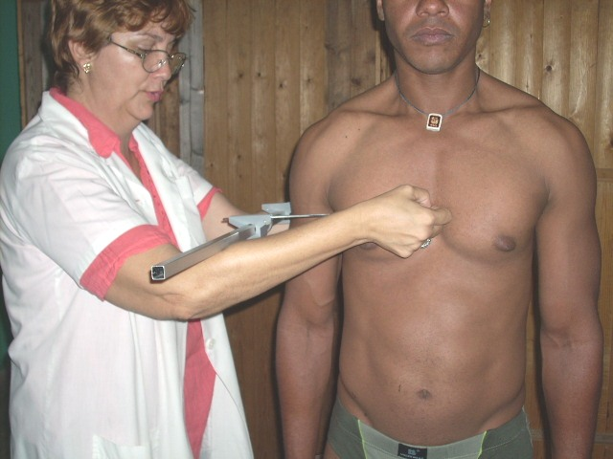
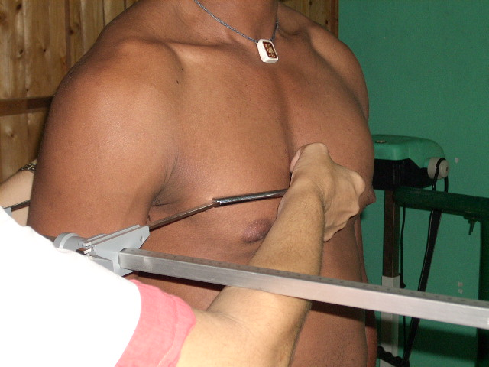
3.- Anteroposterior del tórax: El sujeto en la posición antropométrica o sentado; las olivas del compás se colocan entre el punto mesoesternal y el proceso espinoso de la columna vertebral situado a ese nivel, ambos paralelos al plano de apoyo del sujeto. La medida se toma al final de una espiración normal.

Slide 64
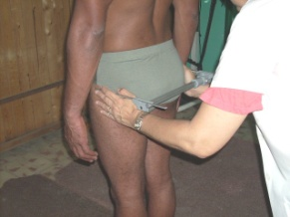
4.- Bitrocantérico: Sujeto en la posición antropométrica,
con los brazos cruzados en el pecho, las olivas del compás
deben ser aplicadas con una presión considerable de forma
de comprimir los tejidos suaves; la medida se toma en el máximo diámetro entre los trocánteres, por detrás.

Slide 65
LONGITUDES.
1.- Braza: El individuo de pie, de espaldas a una pared, con los pies juntos y los miembros superiores en adubducción a la altura de los hombros, formando un ángulo de 90º con el tronco. Se toma la distancia dactilio a dactilio, estando la escala de medición fijada a la pared.

Slide 66
2.- Longitud de la extremidad superior: Es la distancia entre el punto acromial y el dactilio y se obtiene directamente o por la diferencia entre la altura acromial y altura dactilar.
3.- Longitud de la extremidad inferior: Se obtiene de la diferencia entre talla total y talla sentada.

Slide 67
4.- Acromio radial (brazo): El individuo en posición antropométrica con los brazos extendidos a los lados del cuerpo y las palmas de la mano presionadas contra la parte lateral del muslo, se toma la distancia directa del acromio al radial o por la diferencia entre la altura acromial y la altura radial.
5.- Radial-estilio (antebrazo): El individuo en posición antropométrica con los brazos extendidos a los lados del cuerpo. Con el brazo en posición supina, se toma la distancia directa del radial al estilio o por la diferencia entre la altura radial y la altura estiloidea.

Slide 68
6.- Trocantérica – tibial lateral (muslo): El individuo en posición antropométrica, se toma la distancia directa entre el trocanterio al tibial lateral o por la diferencia entre la altura trocantérica y la altura tibial.

Slide 69
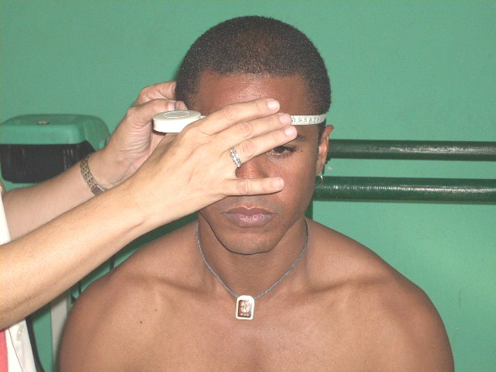
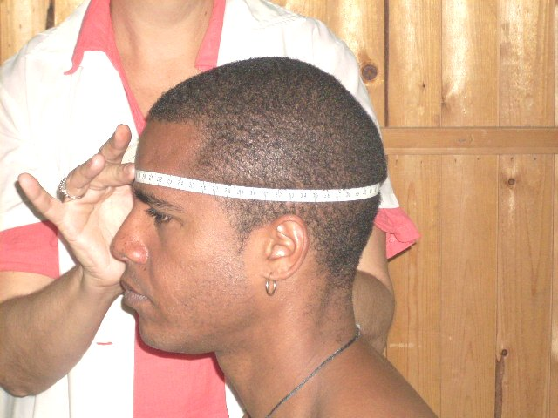
CIRCUNFERENCIAS
1.- Cefálica: Es el perímetro máximo de la cabeza, situada en plano de Frankfort. La cinta se sitúa por encima de la glabela y se coloca perpendicular al eje del cuerpo. Se hace una fuerte presión para disminuir la influencia del pelo.

Slide 70
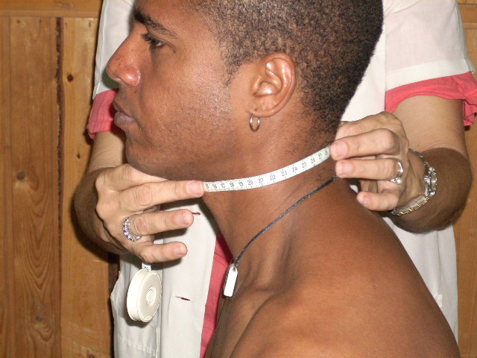
2.- Cuello: El sujeto con la cabeza en el plano de Frankfort, se toma el perímetro del cuello por encima la prominencia laríngea.

Slide 71
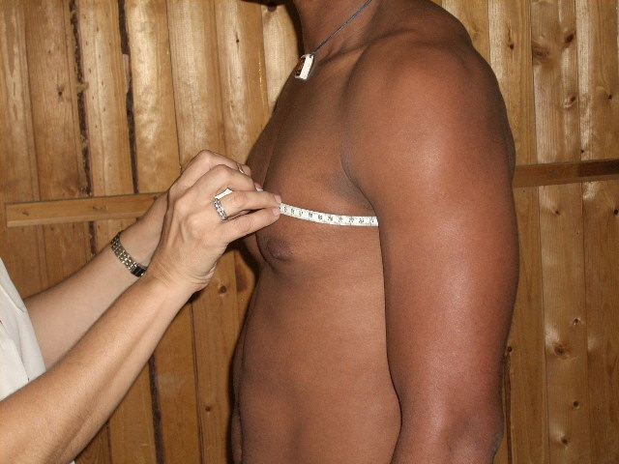
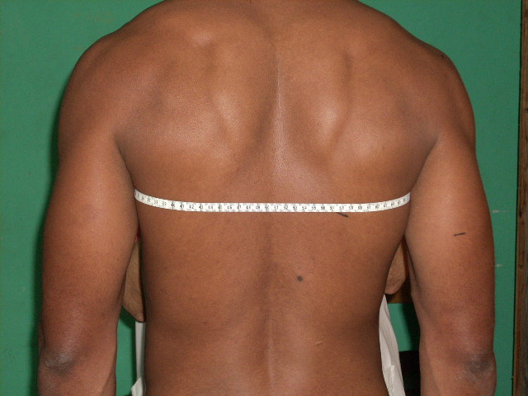
3.- Tórax: Aplique la cinta alrededor del tórax al nivel del mesoesternal. La medida puede tomarse al final de una inspiración normal, no forzada, en inspiración máxima (perímetro máximo) y en espiración máxima (perímetro mínimo).
fig 70

Slide 72
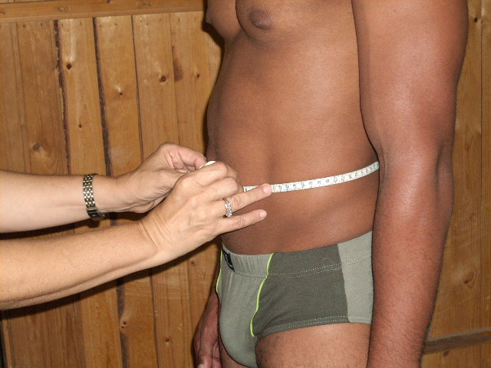
4.- Cintura: Aplique la cinta alrededor de la cintura, al nivel de la porción más estrecha del tronco. En sujetos donde esto no es bien definido, la circunferencia se toma en la mitad de la distancia entre la 10º costilla y la cresta ilíaca.

Slide 73
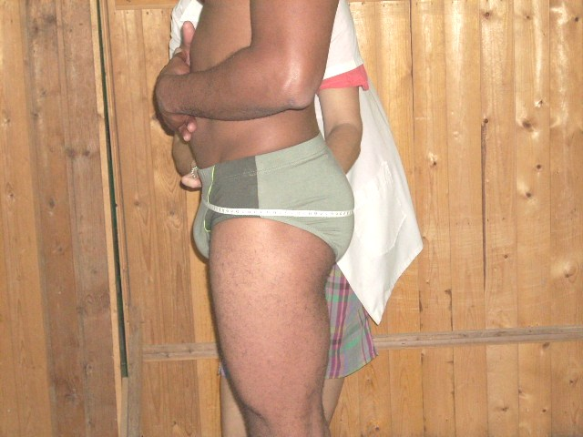
5.- Cadera: Generalmente este perímetro máximo pasa también sobre el trocánter mayor de cada fémur. Se toma como punto de referencia la máxima protuberancia de los glúteos y por delante se toma la referencia de la sínfisis del pubis.

Slide 74
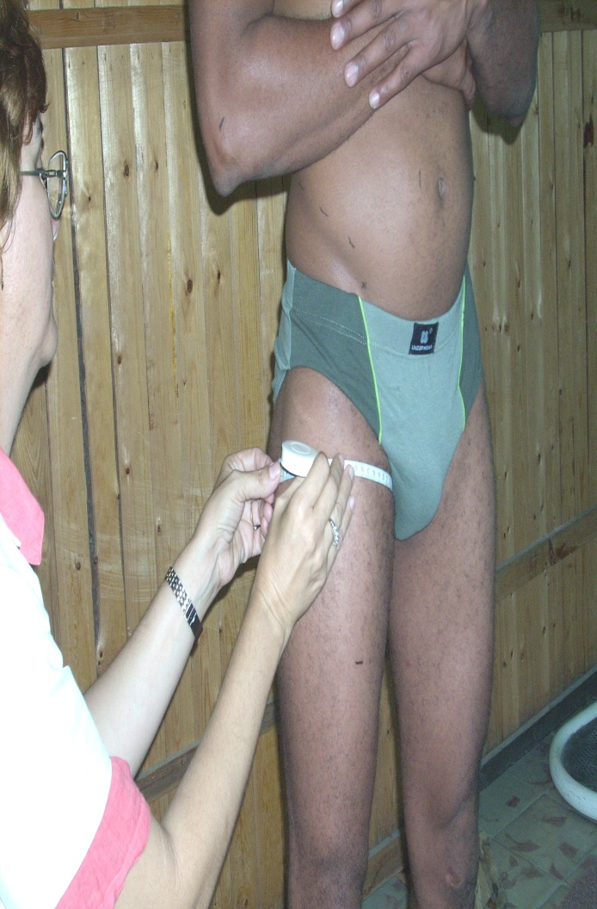
6.- Muslo proximal: El sujeto de pie con las piernas ligeramente separadas y el peso distribuido igualmente. Aplique la cinta alrededor del muslo, distal al pliegue glúteo. El antropometrista mantiene la cinta en un eje perpendicular al fémur.
Fig 73

Slide 75
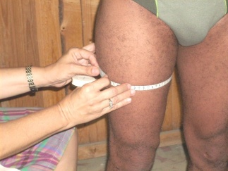
7.-- Muslo medial: Aplique la cinta en el punto medio entre el pliegue inguinal y el borde proximal de la patella, con la pierna extendida.

Slide 76
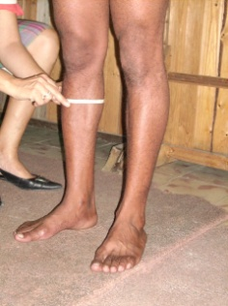
9.- Pierna: El sujeto de pie con las piernas ligeramente separadas y el peso distribuido equitativamente. El antropometrista mantiene la cinta perpendicular al eje longitudinal de la pierna. Se toman varias medidas hasta localizar el perímetro máximo. La circunferencia se mide en el máximo volumen de las piernas.

Slide 77
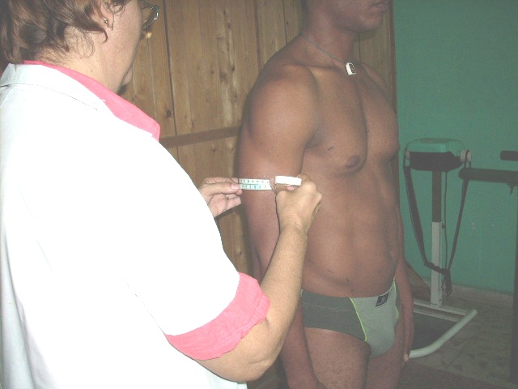
10.- Brazo en extensión: Brazos relajados sobre ambos lados del cuerpo. Aplique la cinta alrededor del brazo, en el punto medio de la distancia acromio-radial.

Slide 78

11.- Brazo flexionado y contraído: Es el perímetro máximo del brazo contraído voluntariamente. El brazo flexionado a 45º grado con los codos a la altura de los hombros, contrayendo el bíceps.

Slide 79

PLIEGUES CUTÁNEOS.
1.- Subescapular: El pliegue cutáneo se localiza siguiendo clivaje natural de la piel, justo en el ángulo inferior de la escápula.

Slide 80


2.- Tríceps: Localizado en la distancia media entre el acromio y el radial, en la parte posterior del brazo.
3.- Bíceps: El pliegue cutáneo se toma sobre la parte ventral del bíceps braquial al nivel marcado para el pliegue cutáneo tricipital y alineado con el borde anterior del proceso acromial y la fosa antecubital.

Slide 81


4.- Pectoral: El pliegue cutáneo se toma en el punto medio entre la línea axilar anterior y el telio.
5.- Suprailíaco (Durnin): El pliegue cutáneo se toma en la línea axilar media y justo por encima de la cresta ilíaca.

Slide 82





Axilar medio
Suprailio-espinal:
Abdominal
Muslo medial
Pantorrilla medial

Slide 83

MEDIDAS DINÁMICAS.
Dinamometría. La medición de la dinamometría de mano se efectúa con el dinamómetro de mano, en posición antropométrica, con piernas al ancho de los hombros y los brazos al lado del cuerpo. Se realizan tres tomas, se selecciona la de mayor resultado.
La medida viene indicada por la aguja móvil en el arco de medida, entre 0 a 100 Kgf.

Slide 84
Estudio del somatotipo, su importancia en la actividad física. Determinación e interpretación de los resultados. Somatograma y somatoploteo.

Slide 85
Somatotipo
Distintos modelos han surgido para clasificar el físico, los cuales dieron origen al sistema llamado somatotipo.
Modelo actual: somatotipo de Heath-Carter.
Se creía por muchos investigadores que el somatotipo de un individuo era fijo o genético, pero hoy la visión del mismo es totalmente dinámica, relacionado con el fenotipo, por lo tanto, sensible al crecimiento, envejecimiento, ejercicio y nutrición.
Brinda una cuantificación de la forma y de la composición actual del cuerpo de un individuo.

Slide 86
El somatotipo es una técnica antropométrica de gran valor para describir y analizar las variaciones de la figura humana.
Define formas a partir de las características morfológicas del sujeto.

Slide 87
El somatotipo está expresado en una calificación de 3 números que representan los componentes endomórficos, mesomórfico y ectomórfico.
El endomorfismo representa la adiposidad relativa, por lo cual, de forma indirecta, brinda información sobre la mayor o menor presencia de grasa, es decir, de la delgadez o gordura relativa.
El mesomorfismo representa la robustez o desarrollo músculo-esquelético relativa, dando una referencia con respecto a la masa muscular y también la masa ósea, siendo por lo tanto un indicador de la masa magra (libre de grasa).

Slide 88
El ectomorfismo representa la linealidad relativa o delgadez de un cuerpo, expresando el predominio o no de las medidas longitudinales (talla, longitudes segmentarias) sobre las medidas transversales (diámetros, perímetros).

Slide 89
Utilidad del Somatotipo:
1- Es un instrumento que puede caracterizar a poblaciones generalizadas o específicas. Puede aplicarse exitosamente en todas las edades.
2- Es una herramienta útil para la detección del potencial atlético en el deporte escolar.
3- Provee bases de referencias para el estudio de variables en la fisiología del ejercicio.

Slide 90
4- Puede auxiliar la descripción biológica del proceso de crecimiento, desarrollo y maduración del atleta en edad escolar, así como el proceso de desentrenamiento del deportista en edad adulta.
5- Aporta una información valiosa para las recomendaciones dietéticas y nutricionales del deportista.
6- Es un instrumento útil en las evaluaciones de la aptitud física en función de la edad y sexo.

Slide 91
Determinación del somatotipo
Endomorfia:
Se realiza la corrección del valor de la grasa mediante la siguiente fórmula:
Xc=X(170,18)/Talla
Donde: X=Sumatoria de los pliegues del tríceps, subescapular y suprailíaco.
ENDO= 0,1451(Xc) – 0,00068(Xc)2+0,0000014(Xc)3-07182

Slide 92
Mesomorfia
Bc = C.B.C - P.T
Pc = CP - PP
Donde
Bc: Circunferencia corregida del brazo (cm)
Pc: circunferencia corregida de la pierna (cm)
C.B.C = Circunferencia del brazo contraído (cm)
P.T. = Pliegue del tríceps.
C.P= Circunferencia de la pierna (cm)
P.P. = Pliegue de la pantorrilla.
E = Estatura (cm)
U = Diámetro biepicondilar del húmero (cm)
F = Diámetro biepicondilar del fémur (cm)
MESO = 4, 50 + 0, 858(U) + 0,601(F) + 0,188(Bc) + 0,161(Pc) - 0,131(E)

Slide 93


Slide 94
Combinaciones de los componentes para clasificar el somatotipo.
De acuerdo con el predominio de un componente con respecto a los otros o simplemente la integración proporcional de ellos, se establecen 13 categorías (Carter, 1980, 1999; Carter y Heath, 1990)
1. ENDOMORFO BALANCEADO: I es dominante, II y III iguales o con diferencias igual o menor que 0,5 (predominio de grasa)
2. ENDO-MESOMORFICO: I es dominante, el II mayor que el III (Predominio de grasa con presencia de músculo)
3. ENDOMORFICO-MESOMORFICO: I y II iguales o con diferencia igual o menor que 0,5 y el III menor que los anteriores (Presencia de grasa y músculo)
4. MESO-ENDOMORFICO: II es dominante y I mayor que III (Predominio muscular con presencia de grasa)

Slide 95
5. MESOMORFO BALANCEADO: II es dominante, I y III menores con diferencia entre si igual o menor que 0,5 (Predominio muscular)
6. MESO-ECTOMORFICO: II es dominante y III mayor que I (Predominio de músculo con presencia de estatura)
7. ECTOMORFICO-MESOMORFICO: II y III iguales o con diferencia entre si de 0,5 o menos y II menor que los anteriores (Presencia de estatura y músculo)
8. ECTO-MESOMORFICO: III es dominante y II es mayor que I (predominio de estatura con presencia de músculo)
9. ECTOMORFICO BALANCEADO: III es dominante, I y II menores, con una diferencia entre si de 0,5 o menos (Predominio de estatura)
10. ECTO-ENDOMORFICO: III es dominante, I mayor que II (Predominio de estatura con presencia de grasa)

Slide 96
11. ECTOMORFICO-ENDOMORFICO: I y III iguales entre si o con diferencia igual o menos que 0,5. II menor que los anteriores (Presencia de estatura y grasa)
12. ENDO-ECTOMORFICO: I es dominante; III mayor que II (Predominio de grasa y presencia de estatura)
13. CENTRAL: los 3 componentes se ubican entre 3 y 4 y no difieren entre sí en más de una unidad.

Slide 97
El estudio del somatotipo se vale del somatograma y su representación esquemática se realiza en dos dimensiones. Así, el somatotipo de un individuo puede plotearse como un punto al calcular sus coordenadas (X – Y).
La figura geométrica del somatograma consta de 13 partes, las cuales tienen una nomenclatura en función del predominio del somatotipo. Los vértices de la figura geométrica del somatograma marcan el máximo predominio de cada componente.

Slide 98
El ploteo de los somatotipos en el somatograma se realiza de forma sencilla a partir de un eje de coordenadas donde el eje x es el de las ordenadas y el y de las abcisas.
Para conocer la posición de un punto concreto correspondiente al somatograma del individuo en el plano delimitado por el triángulo, se utilizan las siguientes ecuaciones propuestas por Carter:
X = III – I
Y = 2 * II – (III + I)
Siendo: I – componente endomorfo
II – componente mesomorfo
III – componente ectomorfo

Slide 99


Slide 100
Los valores numéricos obtenidos en cada eje, se sitúan en el somatograma, según su posición respecto al punto O central en los ejes y teniendo en cuenta su valor numérico y su signo. De esta manera, pueden obtenerse los somatogramas del individuo y ver su relación respecto a los establecidos y conocidos en diversas modalidades deportivas y así establecer las oportunas predicciones y, en lo posible si es preciso, modificar con el entrenamiento las posibles desviaciones observadas.

Slide 101
Somatotipo
Composición corporal
método para describir y analizar el cuerpo
valorar la cantidad de tejidos y fluidos corporales
Permite distinguir la forma corporal
Imprescindible para comprender el efecto que tiene la dieta, el crecimiento, la actividad física, la enfermedad y otros factores del entorno sobre el organismo.

